Slide 1
Unsere Sorgen und Wünsche

Slide 2
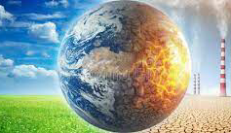
Verwüstete Erde, unser Untergang?
Unsere erste Sorge ist, dass die jetzigen Generationen die Erde, unser bisher einziger Lebensraum, den jüngeren Generationen zerstört hinterlassen wird. Wir zitieren Michael Ende: „Immer wieder tauchte nach 1945 die Frage auf, ob es denkbar sei, daß es je zu einem dritten Weltkrieg kommen könne. Ich glaube, wir befinden uns schon mittendrin. Nur bemerkt es offenbar niemand, weil dieser Krieg nicht territorial, sondern zeitlich geführt wird. Wir haben einen erbarmungslosen Krieg gegen unsere eigenen Kinder und Enkel, gegen die kommenden Generationen, entfesselt. Wir werden ihnen eine verwüstete Welt hinterlassen, auf der das Leben für sie sehr schwer sein wird. Aber da sie ja nicht zurückschlagen können, fahren wir damit fort – wir können schon gar nicht mehr anders – und beruhigen unser Gewissen (sofern es nicht ganz zum Schweigen zu bringen ist) mit der Annahme, daß ihnen schon etwas einfallen wird, um unsere Gemeinheiten wieder gutzumachen.“
Deshalb wünschen wir uns, dass sich mehr um Klima und Umwelt gesorgt und gekümmert wird, mit Blick auf die kommenden Generationen.

Slide 3
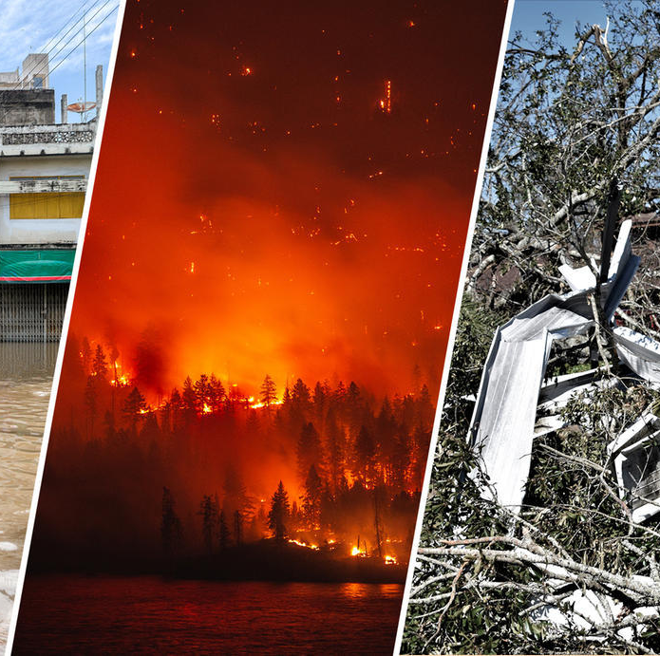
Umwelt-katastrophen
Uns macht auch Sorgen, dass noch mehr Umweltkatastrophen Deutschland treffen z.B. Tornados, Waldbrände und Erdbeben. Deshalb wünschen wir uns von der Regierung, dass mehr gegen Umweltkatastrophen getan wird z.B. Hochwasser Schutzgebäude.

Slide 4
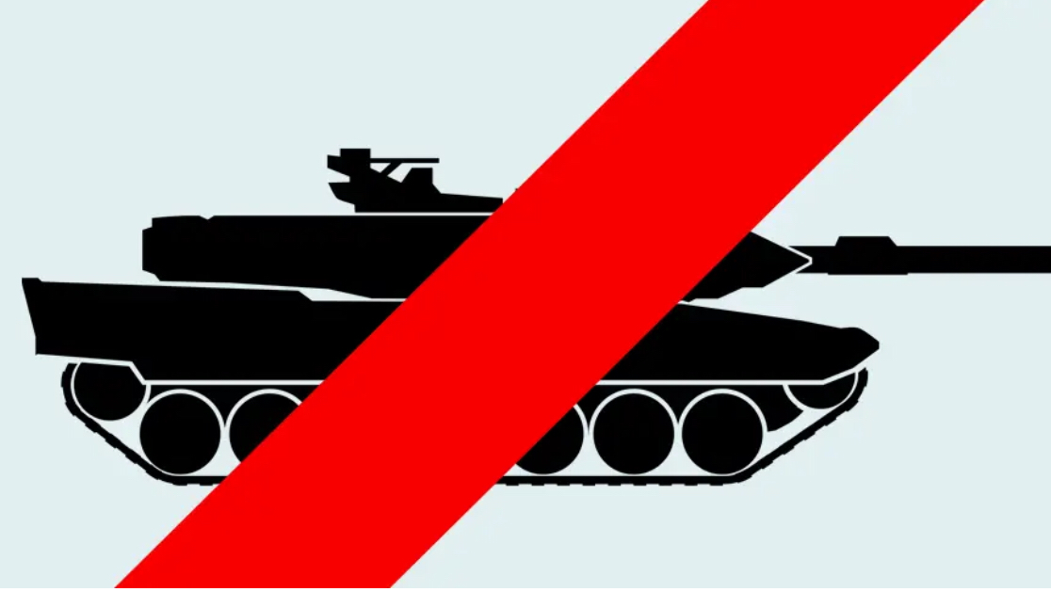
Probleme durch reden lösen
Wir wünschen uns, auch wenn es ein großer Wunsch ist, dass es Weltfrieden gibt.
Unsere Sorge ist deswegen, dass es einen dritten, dann atomaren Weltkrieg gibt, oder andere große oder auch kleine Kriege geben wird.
Unsere Forderung ist: Dass mehr auf die Probleme eingegangen wird und diese Probleme demokratisch und mit einander redend gelöst werden, oder in allen Ländern für so eine Ausgeglichenheit gesorgt wird, dass man von einander abhängig wäre und ein Krieg einem selber so schaden würde, dass man keinen Krieg mehr führt.

